Slide 1
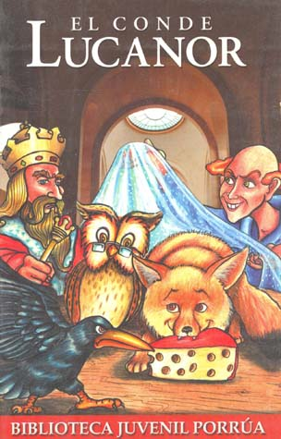
Ejemplo XXXV De lo que acontecio a un mozo que caso con una mujer muy fuerte y muy brava
Presentacion por: Mayra Gutierrez

Slide 2
El Author
Don Juan Manuel
Escritor medieval castellano
Juan Manuel se casó tres veces
Nació en el castillo de Escalona en Toledo y en 1282 el murió en Córdoba en 1348
Se convirtió en uno de los hombres más ricos y poderosos de su época

Slide 3
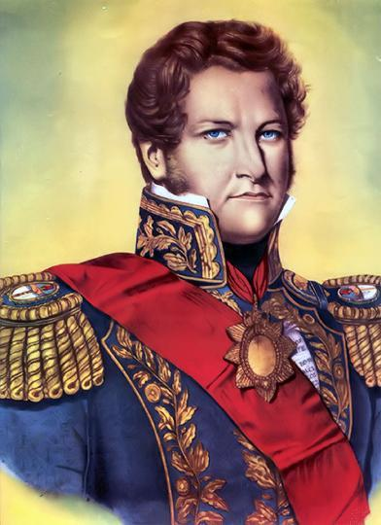
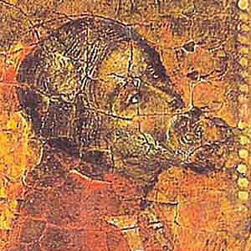

Slide 4
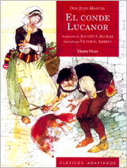
Los temas
Construcción del genero
Las relaciones interpersonales

Slide 5
Subtemas
El machismo
Relaciones sociales
La tradición y la ruptura
Las relaciones del poder y familiares
El meta cuento
La moraleja como modo de enseñanza

Slide 6
Resume
La historia se trato de un hombre muy pobre que se caso con una mujer que era rica. Pero ella tenia el defecto que era muy mala. El hombre se casa con ella. Todos le decían que el estaba loco porque ella lo iba a matar. Cunando ella llego su casa el le dijo al perro que le trajera agua para lavarse las manos pero el perro no lo izo. El le corto la cabeza y sus pies. Luego le dijo al gato y le izo lo miso. También izo lo miso con el caballo. Luego el le dijo a la mujer y ella lo izo porque ella tenia miedo. El siguiente día alguien tocaba la puerta y ella les dijo que se fueran porque los iba a matar a todos.

Slide 7
Preguntas
¿Porque mata el señor a los animal?
¿Cual era el mensaje que el le estaba mandando a su época?

